Slide 1

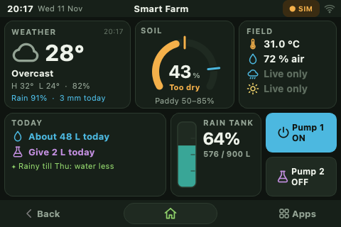
സ്മാർട്ട് ഫാം
തത്സമയ സെൻസറുകൾ, കാലാവസ്ഥ അടിസ്ഥാനമാക്കിയ നിർദേശങ്ങൾ, Gemini AI എന്നിവയുള്ള IoT ജലസേചന, വളപ്രയോഗ, കൃഷി സഹായ സംവിധാനം
Raspberry Pi 4 · Arduino Mega 2560 · 3.5" ടച്ച്‌സ്‌ക്രീൻ · വെബ് ഡാഷ്ബോർഡ് · Gemini AI
480 × 320 ടച്ച്‌സ്‌ക്രീനിലെ ഹോം സ്ക്രീൻ
Notes:
സ്മാർട്ട് ഫാം ഒരു സമ്പൂർണ IoT സംവിധാനമാണ്: ഫീൽഡ് സെൻസറുകൾ, രണ്ട് പമ്പുകൾ, മഴവെള്ള ടാങ്ക്, ടച്ച്‌സ്‌ക്രീനും വെബ് ഡാഷ്ബോർഡും, കാലാവസ്ഥ അടിസ്ഥാനമാക്കിയ ദിവസ നിർദേശങ്ങൾ, ഒരു AI സഹായി.

Slide 2



എന്തുകൊണ്ട് സ്മാർട്ട് ഫാം
പ്രശ്നം
ലക്ഷ്യങ്ങൾ
ഊഹിച്ചുള്ള നനയ്ക്കൽ
മണ്ണിലെ ഈർപ്പം നോക്കി, ഓരോ വിളയ്ക്കും അനുസരിച്ച് സ്വയം നനയ്ക്കുക
സമയപരിധിയോടെ സുരക്ഷിതമായി കൈകൊണ്ട് വളം നൽകുക
മഴവെള്ള ടാങ്ക് നിറയുമ്പോൾ മുന്നറിയിപ്പ് നൽകുക
കാലാവസ്ഥാ പ്രവചനത്തെ ദിവസേനയുള്ള വെള്ളം, വളം പദ്ധതിയാക്കുക
വിള പ്രൊഫൈലുകൾക്കും ചോദ്യങ്ങൾക്കും ഒരു AI സഹായി
വിദ്യാർത്ഥികൾക്കും നിർമ്മിക്കാവുന്ന ചെലവുകുറഞ്ഞ ഓപ്പൺ ഹാർഡ്‌വെയർ
വെള്ളം കൂടിയാൽ പാഴാകുകയും വേര് ചീയുകയും ചെയ്യും; കുറഞ്ഞാൽ വിള വാടും.
കാലാവസ്ഥ പരിഗണിക്കുന്നില്ല
മഴ പെയ്യാനിരിക്കെ തന്നെ നനയ്ക്കുകയും വളമിടുകയും ചെയ്യുന്നു.
മഴവെള്ള ടാങ്ക് കവിഞ്ഞൊഴുകുന്നു
ടാങ്ക് നിറഞ്ഞത് കവിഞ്ഞൊഴുകുന്നതുവരെ ആരും അറിയുന്നില്ല.
2
5
12
പമ്പുകൾ
ഫീൽഡ് സെൻസറുകൾ
ആപ്പുകൾ
Notes:
ചെറിയ കൃഷിയിടങ്ങളിൽ സാധാരണ ഒരു നിശ്ചിത ക്രമത്തിലാണ് നനയ്ക്കുന്നത്. ഈ പ്രോജക്ട് ആ ക്രമത്തിനു പകരം അളവുകളും പ്രവചനവും ലളിതമായ നിയമങ്ങളും ഉപയോഗിക്കുന്നു.

Slide 3
സിസ്റ്റം ഘടന
ഫീൽഡ് സെൻസറുകൾ
മണ്ണിലെ ഈർപ്പം · A0
മഴ സെൻസർ · A1
പ്രകാശം (LDR) · A2
DHT11 താപനില / ആർദ്രത · D2
അൾട്രാസോണിക് മഴവെള്ള ടാങ്ക് · D9 / D10
3.5" ടച്ച്‌സ്‌ക്രീൻ
PyQt5 · 12 ആപ്പുകൾ
USB സീരിയൽ
ഓരോ സെക്കൻഡിലും JSON
Arduino Mega 2560
സെൻസറുകൾ വായിക്കുന്നു · AUTO നനയ്ക്കൽ
Raspberry Pi 4
Python · നിയന്ത്രണം, നിർദേശം, AI
വെബ് ഡാഷ്ബോർഡ്
FastAPI · പോർട്ട് 8000
Pi റീസ്റ്റാർട്ട് ആയാലും Arduino-യിൽ നനയ്ക്കൽ തുടരും.
കാലാവസ്ഥാ പ്രവചനം
Open-Meteo API
L298N മോട്ടോർ ഡ്രൈവർ
D5 / D7 · D6 / D8
ഫാം AI
Google Gemini API
പമ്പ് 1
വെള്ളം
പമ്പ് 2
വളം
Notes:
രണ്ട് കൺട്രോളറുകൾ: Arduino തത്സമയ സെൻസിങ്ങും പമ്പ് നിയന്ത്രണവും ചെയ്യുന്നു; Pi ഇന്റർഫേസ്, കാലാവസ്ഥ, നിർദേശങ്ങൾ, AI എന്നിവ കൈകാര്യം ചെയ്യുന്നു. ഓരോ സെക്കൻഡിലും ഒരു JSON വരി വഴി USB സീരിയലിൽ ഇവ ആശയവിനിമയം നടത്തുന്നു.

Slide 4
ഹാർഡ്‌വെയർ സവിശേഷതകൾ
ഘടകം | ഭാഗം | പ്രധാന സവിശേഷത
പ്രധാന കമ്പ്യൂട്ടർ | Raspberry Pi 4 Model B | ക്വാഡ്-കോർ 1.5 GHz, Wi-Fi; UI, വെബ് സെർവർ, AI എന്നിവ പ്രവർത്തിപ്പിക്കുന്നു
ഫീൽഡ് കൺട്രോളർ | Arduino Mega 2560 | ATmega2560, 16 MHz, 256 KB ഫ്ലാഷ്, 8 KB RAM
ഡിസ്‌പ്ലേ | ADS7846 ടച്ചുള്ള 3.5" TFT | 480 × 320 പിക്സൽ, റെസിസ്റ്റീവ് ടച്ച്, 16-പോയിന്റ് കാലിബ്രേഷൻ
മണ്ണിലെ ഈർപ്പം | കപ്പാസിറ്റീവ് / റെസിസ്റ്റീവ് പ്രോബ് | അനലോഗ് A0, 0–100 % ആയി മാറ്റുന്നു
വായു സെൻസർ | DHT11 | താപനില 0–50 °C, ആർദ്രത 20–90 %
ടാങ്കിലെ ജലനിരപ്പ് | HC-SR04 / JSN-SR04T അൾട്രാസോണിക് | 2–400 cm പരിധി, 5 പിംഗുകളുടെ മീഡിയൻ
മഴയും പ്രകാശവും | മഴ സെൻസർ ബോർഡ്, LDR | അനലോഗ് A1, A2
പമ്പ് ഡ്രൈവർ | L298N ഡ്യുവൽ H-ബ്രിഡ്ജ് | രണ്ട് DC പമ്പുകൾ; രണ്ട് ഇൻപുട്ടും നിയന്ത്രിതം, ദിശ EEPROM-ൽ
പമ്പുകൾ | 2 × 12 V DC പമ്പുകൾ | പമ്പ് 1 വെള്ളം (AUTO / മാനുവൽ), പമ്പ് 2 വളം (മാനുവൽ)
Notes:
എല്ലാ ഭാഗങ്ങളും ചെലവുകുറഞ്ഞതും എളുപ്പം ലഭ്യമായതുമാണ്. ധാരാളം പിന്നുകളും സെൻസറുകൾക്കും ഡ്രൈവറിനും അനുയോജ്യമായ 5 V ലോജിക്കും ഉള്ളതിനാലാണ് Mega തിരഞ്ഞെടുത്തത്.

Slide 5
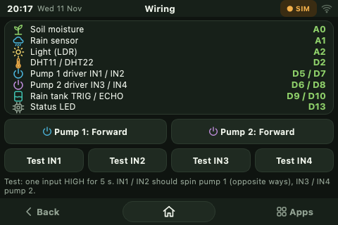
വയറിങ്ങും പിൻ മാപ്പും
സിഗ്നൽ | Mega പിൻ
മണ്ണ് ഈർപ്പം · മഴ · പ്രകാശം | A0 · A1 · A2
DHT11 ഡാറ്റ | D2
പമ്പ് 1 ഡ്രൈവർ IN1 / IN2 | D5 / D7
പമ്പ് 2 ഡ്രൈവർ IN3 / IN4 | D6 / D8
മഴവെള്ള ടാങ്ക് TRIG / ECHO | D9 / D10
സ്റ്റാറ്റസ് LED | D13
Raspberry Pi ബന്ധം | USB, 115200 baud
Wiring ആപ്പ് പിൻ മാപ്പ് കാണിക്കുകയും ഓരോ ഡ്രൈവർ ഇൻപുട്ടും പരിശോധിക്കുകയും ചെയ്യുന്നു
പമ്പ് OFF = രണ്ട് ഡ്രൈവർ ഇൻപുട്ടുകളും LOW; അതിനാൽ മോട്ടോർ തനിയെ കറങ്ങില്ല. പമ്പുകൾക്ക് പ്രത്യേക 12 V സപ്ലൈ; അതിന്റെ ഗ്രൗണ്ട് Mega ഗ്രൗണ്ടുമായി ചേർക്കുന്നു.
Notes:
പരിശോധനയ്ക്കിടെ നിയന്ത്രണമില്ലാത്ത ഒരു ഡ്രൈവർ ഇൻപുട്ട് കാരണം പമ്പ് പതുക്കെ കറങ്ങി; രണ്ട് ഇൻപുട്ടും നിയന്ത്രിച്ചതോടെ ഇത് പരിഹരിച്ചു. ഇൻപുട്ട് ടെസ്റ്റ് മാറിപ്പോയ രണ്ട് വയറുകൾ കണ്ടെത്തി; അവ ഫേംവെയറിൽ ശരിയാക്കി.

Slide 6
സോഫ്റ്റ്‌വെയറും കോഡ് ഘടനയും
ഓരോ മൊഡ്യൂളിലെയും കോഡ് വരികൾ (ആകെ ഏകദേശം 7,000)
സാങ്കേതിക വിദ്യകൾ
ടച്ച്‌സ്‌ക്രീൻ UI
2,338
Arduino C++: സെൻസിങ്, AUTO നനയ്ക്കൽ, പമ്പ് ടൈമറുകൾ, EEPROM ക്രമീകരണങ്ങൾ
Python 3: ഹാർഡ്‌വെയർ മാനേജർ, നിർദേശ എഞ്ചിൻ, ഫാം AI
ടച്ച്‌സ്‌ക്രീനിനായി Linux ഫ്രെയിംബഫറിൽ PyQt5
വെബ് ഡാഷ്ബോർഡിനായി FastAPI + HTML / JavaScript
HTTPS വഴി Open-Meteo പ്രവചനവും Gemini REST API-യും
systemd സർവീസ്: ബൂട്ടിൽ തുടങ്ങും, തകരാറിൽ വീണ്ടും തുടങ്ങും
വെബ് ഡാഷ്ബോർഡ്
982
ഹാർഡ്‌വെയർ മാനേജർ
924
Arduino ഫേംവെയർ
482
ഫാം AI
455
ടച്ച് കാലിബ്രേഷൻ
316
വെബ് API
300
ടച്ച് ഡ്രൈവർ
184
കാലാവസ്ഥ
164
ദിവസ നിർദേശം
160
Notes:
റെസിസ്റ്റീവ് സ്ക്രീൻ ടാപ്പുകൾ മാത്രം തിരിച്ചറിയുന്നതിനാൽ ഓരോ നിയന്ത്രണവും വലിയ ബട്ടണോ സ്റ്റെപ്പറോ ആണ്; അതുകൊണ്ടാണ് ടച്ച്‌സ്‌ക്രീൻ UI ഏറ്റവും വലിയ ഭാഗമായത്.

Slide 7






ഇത് എങ്ങനെ പ്രവർത്തിക്കുന്നു
1
2
3
4
5
6
അളക്കുക
അറിയിക്കുക
തീരുമാനിക്കുക
പ്രവർത്തിക്കുക
നിർദേശിക്കുക
കാണിക്കുക
Mega ഓരോ സെക്കൻഡിലും മണ്ണ്, വായു, മഴ, പ്രകാശം, ടാങ്ക് നിരപ്പ് എന്നിവ വായിക്കുന്നു.
ഓരോ സെക്കൻഡിലും USB വഴി Pi-ക്ക് ഒരു JSON വരി അയയ്ക്കുന്നു.
AUTO-യിൽ, ഈർപ്പം താഴ്ന്ന പരിധിക്കു താഴെയാകുമ്പോൾ പമ്പ് 1 തുടങ്ങി, മുകളിലെ പരിധിയിൽ നിർത്തുന്നു.
മോട്ടോർ ഡ്രൈവർ വഴി പമ്പുകൾ ഓൺ/ഓഫ് ആകുന്നു; ഓരോ മാനുവൽ ഓട്ടത്തിനും ടൈമർ ഉണ്ട്.
പ്രവചനം, വിള, സെൻസറുകൾ എന്നിവ ചേർത്ത് Pi ഇന്നത്തെ പദ്ധതി തയ്യാറാക്കുന്നു.
ടച്ച്‌സ്‌ക്രീൻ, വെബ് പേജ്, മുന്നറിയിപ്പുകൾ എല്ലാം തത്സമയം കാണിക്കുന്നു.
സീരിയൽ ലിങ്കിൽ ഒരു ക്രമീകരണം നഷ്ടപ്പെട്ടാൽ, അടുത്ത റിപ്പോർട്ടിൽ Pi വ്യത്യാസം കണ്ടെത്തി അത് വീണ്ടും അയയ്ക്കും.
Notes:
ഈ ചക്രം ഓരോ സെക്കൻഡിലും ആവർത്തിക്കുന്നു. AUTO നനയ്ക്കൽ പോലെ ഒരിക്കലും നിൽക്കാൻ പാടില്ലാത്ത തീരുമാനങ്ങൾ Arduino-യിലാണ്.

Slide 8
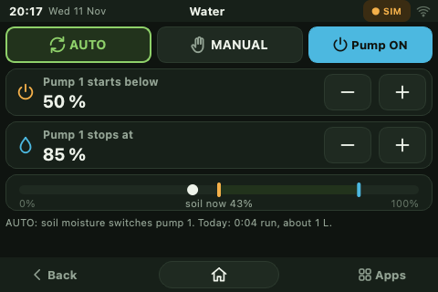

പമ്പ് 1: സ്വയം നനയ്ക്കൽ
രണ്ട് പരിധികൾ, ഇടയ്ക്കിടെ ഓൺ-ഓഫ് ഇല്ല
താഴ്ന്ന പരിധിക്കു താഴെ തുടങ്ങി, മുകളിലെ പരിധിയിൽ മാത്രം നിർത്തുന്നു; പമ്പ് ഇടയ്ക്കിടെ ഓൺ-ഓഫ് ആകില്ല.
വിള പ്രീസെറ്റുകൾ
വിള തിരഞ്ഞെടുക്കുമ്പോൾ രണ്ട് പരിധികളും മാറും; ഫാം AI-യിൽ നിന്ന് പുതിയ വിള പ്രൊഫൈലും ചേർക്കാം.
വിള | തുടങ്ങുന്നത് | നിർത്തുന്നത്
നെല്ല് | 50 % | 85 %
തക്കാളി | 35 % | 65 %
ഉള്ളി | 40 % | 70 %
മുളക് | 25 % | 55 %
കള്ളിച്ചെടി | 15 % | 35 %
Water ആപ്പ്: AUTO / MANUAL, രണ്ട് പരിധികൾ
Notes:
രണ്ട് പരിധികൾക്കിടയിലെ വിടവ് ഒരു ഹിസ്റ്റെറിസിസ് ബാൻഡാണ്: ഒരൊറ്റ പരിധിക്കു ചുറ്റും പമ്പ് വേഗം ഓൺ-ഓഫ് ആകുന്നത് ഇത് തടയുന്നു.

Slide 9
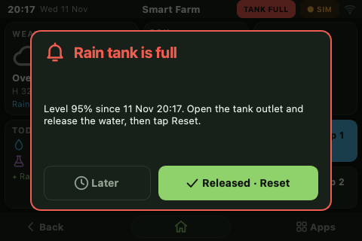
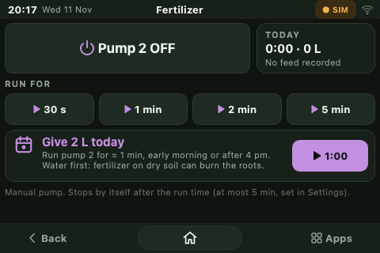
മഴവെള്ള ടാങ്ക് മുന്നറിയിപ്പും പമ്പ് 2-ഉം
മുന്നറിയിപ്പ് രീതി
നിശ്ചിത നിരപ്പിൽ (സ്ഥിരം 90 %) മുന്നറിയിപ്പ്
വെള്ളം തുറന്നുവിട്ട് Reset അമർത്തുന്നതുവരെ തുടരും, റീസ്റ്റാർട്ടിനു ശേഷവും
നിരപ്പ് 10 % താഴ്ന്ന ശേഷം മാത്രം വീണ്ടും സജ്ജമാകും
എല്ലാ പേജിലും ടാങ്ക് നിറഞ്ഞ മുന്നറിയിപ്പ്
Fertilizer ആപ്പ്: സമയബന്ധിത മാനുവൽ ഓട്ടം
പമ്പ് 2 സുരക്ഷ
അൾട്രാസോണിക് നിരപ്പ് അളക്കൽ
മാനുവൽ മാത്രം: 30 സെക്കൻഡ്, 1, 2 അല്ലെങ്കിൽ 5 മിനിറ്റ്
Pi തകരാറിലായാലും Mega കൃത്യസമയത്ത് നിർത്തും
വെള്ളത്തിലേക്കുള്ള ദൂരം നിറവ് ശതമാനമാകുന്നു: നിരപ്പ് % = (ടാങ്ക് ഉയരം − ദൂരം) ÷ (ടാങ്ക് ഉയരം − നിറഞ്ഞപ്പോഴുള്ള വിടവ്).
Notes:
മഴവെള്ള ടാങ്കിലെ നിരപ്പ് മുകളിൽ നിന്ന് ശബ്ദതരംഗം ഉപയോഗിച്ച് അളക്കുന്നു. ആരും കാണാതെ പോകാതിരിക്കാൻ മുന്നറിയിപ്പ് മനഃപൂർവം നിലനിർത്തുന്നു.

Slide 10
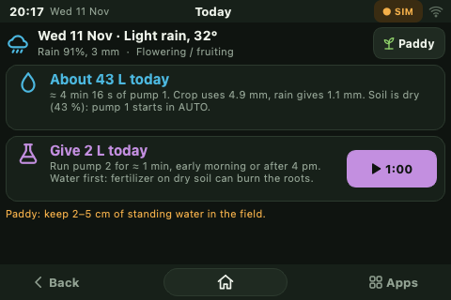
പ്രവചനത്തിൽ നിന്ന് ദിവസ നിർദേശം
വിളയുടെ ജല ആവശ്യം = ET0 × Kc − ഉപയോഗപ്രദമായ മഴ
FAO-56 രീതി · 1 m²-ൽ 1 mm വെള്ളം = 1 ലിറ്റർ
ഉദാഹരണം (തക്കാളി, പൂവിടുന്ന ഘട്ടം)
പ്രവചനത്തിലെ ET0 | 4.0 mm
× പൂവിടുന്ന തക്കാളിയുടെ Kc | × 1.15 = 4.6 mm
− ഉപയോഗപ്രദമായ മഴ (1.8 mm പ്രവചനം) | − 0.4 mm
× 10 m² സ്ഥലം ÷ 0.9 ഡ്രിപ്പ് ക്ഷമത | ≈ 46 ലിറ്റർ
÷ പമ്പ് 1-ന്റെ 10 L/min ഒഴുക്ക് | ≈ 4.6 മിനിറ്റ്
വളം: വിള അനുസരിച്ച് 7–30 ദിവസം കൂടുമ്പോൾ; 10 mm-ൽ കൂടുതൽ മഴ വന്നാൽ ഒലിച്ചുപോകുമെന്നതിനാൽ മാറ്റിവയ്ക്കും
Notes:
ET0 പ്രവചനത്തിൽ നിന്നുള്ള അടിസ്ഥാന ബാഷ്പീകരണ-സ്വേദന നിരക്കാണ്; Kc അതിനെ വിളയ്ക്കും വളർച്ചാ ഘട്ടത്തിനും അനുസരിച്ച് ക്രമീകരിക്കുന്നു.

Slide 11
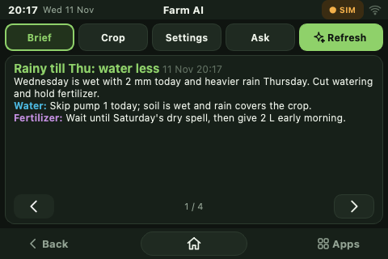


Gemini ഉപയോഗിച്ചുള്ള ഫാം AI
ദിവസ സംഗ്രഹം
ഇന്നത്തെയും വരും ദിവസങ്ങളിലെയും പദ്ധതി, പ്രവൃത്തികൾ, ഓർമ്മപ്പെടുത്തലുകൾ, മുന്നറിയിപ്പുകൾ; 3 മണിക്കൂർ കൂടുമ്പോൾ പുതുക്കും.
വിള പ്രൊഫൈൽ
ഏത് വിളയ്ക്കും ഈർപ്പ പരിധികൾ, Kc, വളപ്രയോഗ ഇടവേള, കീടങ്ങൾ; ഒറ്റ ടാപ്പിൽ പ്രയോഗിക്കാം.
ക്രമീകരണ പരിശോധന
പരിധികൾ, ടാങ്ക് മുന്നറിയിപ്പ്, വളത്തിന്റെ അളവ് എന്നിവ പരിശോധിക്കുന്നു; ഓരോ മാറ്റത്തിനും Apply വേണം.
ചോദിക്കുക
കൃഷിയിടത്തെക്കുറിച്ചുള്ള ഏത് ചോദ്യത്തിനും തത്സമയ ഡാറ്റ ഉപയോഗിച്ച് ഉത്തരം.
ദിവസ സംഗ്രഹം: ദിവസം, വരാനിരിക്കുന്ന മഴ, കുറച്ച് നനയ്ക്കുക, വളപ്രയോഗ സമയം
AI ഒരിക്കലും പമ്പ് പ്രവർത്തിപ്പിക്കില്ല. ഉത്തരങ്ങൾ ഘടനാപരമായ JSON ആണ്; ഓഫ്‌ലൈൻ ഉപയോഗത്തിനായി സൂക്ഷിക്കുന്നു.
Notes:
Pi തീയതി, പ്രവചനം, സെൻസർ റീഡിങ്ങുകൾ, വിള, ക്രമീകരണങ്ങൾ എന്നിവ Gemini-ക്ക് അയച്ച്, സ്ക്രീനുകളിൽ കാണിക്കാനായി JSON ഉത്തരം ആവശ്യപ്പെടുന്നു.

Slide 12
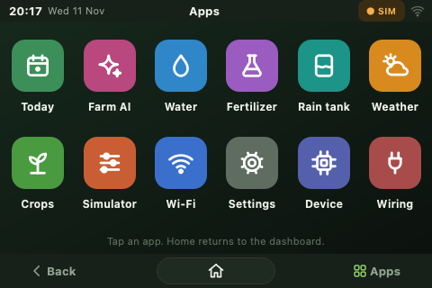
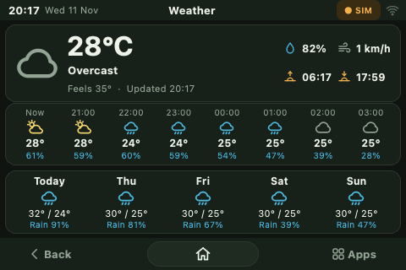
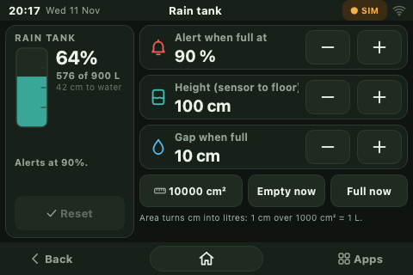

ടാബ്‌ലെറ്റ് ശൈലിയിലുള്ള യൂസർ ഇന്റർഫേസ്
ആപ്പ് ഡ്രോയർ: 12 ആപ്പുകൾ
കാലാവസ്ഥ: മണിക്കൂർ തിരിച്ചും 5 ദിവസവും
മഴവെള്ള ടാങ്ക് കാലിബ്രേഷൻ
Back · Home · Apps
വെബിലും ഇതേ സൗകര്യങ്ങൾ
ടാബ്‌ലെറ്റിലെപ്പോലെ എല്ലാ പേജിലും ഒരേ നാവിഗേഷൻ ബാർ.
നെറ്റ്‌വർക്കിലെ ഏത് ഫോണിലും ലാപ്‌ടോപ്പിലും ബ്രൗസറിൽ ഡാഷ്ബോർഡ് തുറക്കാം.
Notes:
റെസിസ്റ്റീവ് സ്ക്രീൻ ടാപ്പുകൾ മാത്രം തിരിച്ചറിയുന്നതിനാൽ സ്ലൈഡറോ സ്ക്രോളിങ്ങോ ഇല്ല: ഓരോ നിയന്ത്രണവും വലിയ ബട്ടൺ, സ്റ്റെപ്പർ അല്ലെങ്കിൽ നമ്പർ പാഡ് ആണ്.

Slide 13
പ്രധാന കോഡ് ഭാഗങ്ങൾ
Arduino C++ · ഫേംവെയർ
Python · Raspberry Pi
// പമ്പ് OFF = രണ്ട് ഇൻപുട്ടും LOW
void motor_write(const Motor &m, bool on) {
digitalWrite(m.in_a, LOW);
digitalWrite(m.in_b, LOW);
if (on) digitalWrite(m.reverse ? m.in_b
: m.in_a, HIGH);
}
// രണ്ട് പരിധികളോടെ AUTO നനയ്ക്കൽ
if (soil < dry_cutoff && !pump_state)
set_pump(true);
else if (soil >= stop_cutoff && pump_state)
set_pump(false);
# ദിവസേനയുള്ള വെള്ളത്തിന്റെ അളവ് (advisor.py)
need_mm = et0 * kc
net_mm = max(0, need_mm - effective_rain(rain_mm))
litres = net_mm * field_m2 / 0.9
minutes = litres / pump1_lpm
# Mega-യിലെ ക്രമീകരണം വ്യത്യസ്തമെങ്കിൽ വീണ്ടും അയയ്ക്കുക
if data['mode'] != expected_mode:
self._sync_arduino()
Notes:
രണ്ട് ചെറിയ ഭാഗങ്ങളാണ് പ്രധാന പ്രവർത്തനം നിർവഹിക്കുന്നത്: Arduino-യിലെ മോട്ടോർ ഡ്രൈവർ നിയന്ത്രണവും രണ്ട് പരിധി നിയമവും, Pi-യിലെ ജല സൂത്രവാക്യവും.

Slide 14
പരിശോധനാ ഫലങ്ങൾ
പരിശോധന | ഫലം
ടച്ച് കാലിബ്രേഷൻ (16 പോയിന്റ്) | ശരാശരി പിശക് 3.9 → 2.9 px, പരമാവധി 7.4 px
അനാവശ്യ ടച്ച് ഫിൽട്ടർ | തെറ്റായ ടച്ച് ഒഴിവാക്കി; 20 സെക്കൻഡിൽ 0 ടാപ്പ്
ഒരു ടാപ്പ്, ഒരു ക്ലിക്ക് | ഇരട്ട ടച്ച് റീഡർ നീക്കം ചെയ്തു
AUTO നനയ്ക്കൽ | മണ്ണ് 16 %-ൽ പമ്പ് 1 തുടങ്ങി (പരിധി 25 %)
സീരിയൽ വിശ്വാസ്യത | 76-ബൈറ്റ് ഡാറ്റ 64-ബൈറ്റ് ബഫർ കവിഞ്ഞു: പരിഹരിച്ചു
മോട്ടോർ ഡ്രൈവർ ഇൻപുട്ട് ടെസ്റ്റ് | മാറിപ്പോയ വയറുകൾ കണ്ടെത്തി, ഫേംവെയറിൽ ശരിയാക്കി
ടാങ്ക് മുന്നറിയിപ്പ് | 95 %-ൽ മുന്നറിയിപ്പ്, റീസെറ്റ്, വീണ്ടും സജ്ജം, വീണ്ടും മുന്നറിയിപ്പ്
ഫാം AI | സംഗ്രഹം ലഭിച്ചു; തിരക്ക് (503) മറുപടികൾ വീണ്ടും ശ്രമിച്ചു
ശരാശരി ടച്ച് പിശക് (പിക്സൽ)
3.9
2.9
കാലിബ്രേഷന് മുമ്പ്
16-പോയിന്റ് കാലിബ്രേഷന് ശേഷം
14.3 KB
460 B
ഫേംവെയർ (ഫ്ലാഷിന്റെ 5.6 %)
8 KB-യിൽ ഉപയോഗിച്ച RAM
Notes:
ഇവിടെയുള്ള എല്ലാ ഫലങ്ങളും നിർമ്മാണ സമയത്ത് യഥാർത്ഥ Pi, ടച്ച്‌സ്‌ക്രീൻ, Arduino എന്നിവയിൽ അളന്നതാണ്.

Slide 15


ആർക്കൊക്കെ പ്രയോജനം
ചെറുകിട കർഷകർ
വിദ്യാർത്ഥികളും അധ്യാപകരും
സാമൂഹിക കൃഷിത്തോട്ടങ്ങൾ
വിളയ്ക്ക് ആവശ്യമുള്ളപ്പോൾ മാത്രം വെള്ളവും വളവും; കുറഞ്ഞ അധ്വാനം, കുറഞ്ഞ ചെലവ്.
സെൻസറുകൾ, ഇലക്ട്രോണിക്സ്, കോഡ്, ഡാറ്റ, AI എന്നിവ ഉൾപ്പെടുന്ന പ്രായോഗിക STEM പ്രോജക്ട്.
ആർക്കും ഫോണിൽ നോക്കാവുന്ന ഒരു പൊതു സംവിധാനം.
ജലസംരക്ഷണം
കൃഷി വിജ്ഞാന പ്രവർത്തകർ
വിളയും മണ്ണും
മഴവെള്ളം ശേഖരിച്ച് നിരീക്ഷിച്ച് ഉപയോഗിക്കുന്നു; ഭൂഗർഭജലം കുറച്ച് പമ്പ് ചെയ്താൽ മതി.
ദിവസ പദ്ധതികളും വിള പ്രൊഫൈലുകളും നിർദേശങ്ങൾ പങ്കിടാൻ എളുപ്പമാക്കുന്നു.
സ്ഥിരമായ ഈർപ്പവും സമയബന്ധിത വളപ്രയോഗവും; കുറഞ്ഞ സമ്മർദ്ദം, കുറഞ്ഞ ഒലിച്ചുപോക്ക്.
Notes:
ഈ സംവിധാനം ചെറിയ കൃഷിയിടത്തിന് താങ്ങാവുന്നത്ര ചെലവുകുറഞ്ഞതും ക്ലാസ്‌മുറിയിൽ പഠിപ്പിക്കാവുന്നത്ര ലളിതവുമാണ്.

Slide 16



നിഗമനവും ഭാവി പ്രവർത്തനങ്ങളും
ഞങ്ങൾ നേടിയത്
അടുത്ത ഘട്ടങ്ങൾ
Pi ഇല്ലാതെയും പ്രവർത്തിക്കുന്ന, വിള അനുസരിച്ചുള്ള സ്വയം നനയ്ക്കൽ
സുരക്ഷിതമായ മാനുവൽ വളപ്രയോഗം; ആരും അറിയാതെ കവിഞ്ഞൊഴുകാത്ത മഴവെള്ള ടാങ്ക്
3.5" സ്ക്രീനിൽ കാലാവസ്ഥ അടിസ്ഥാനമാക്കിയ ദിവസ നിർദേശവും AI സഹായിയും
യഥാർത്ഥ ഹാർഡ്‌വെയറിൽ പരീക്ഷിച്ചു: ടച്ച്, പമ്പുകൾ, സീരിയൽ ലിങ്ക്, മുന്നറിയിപ്പുകൾ, AI
വിദൂര കൃഷിയിടങ്ങൾക്ക് സൗരോർജം
നൽകിയ വെള്ളം അളക്കാൻ ഫ്ലോ മീറ്റർ
ഒന്നിലധികം മേഖലകളും സെൻസറുകളും
ചരിത്ര ചാർട്ടുകളും ഡാറ്റ ലോഗിങ്ങും
SMS അല്ലെങ്കിൽ ആപ്പ് അറിയിപ്പുകൾ
അളക്കുക, തീരുമാനിക്കുക, പ്രവർത്തിക്കുക, വിശദീകരിക്കുക: സ്വയം പരിപാലിക്കുന്ന ഒരു ചെറിയ കൃഷിയിടം.
Notes:
പ്രധാന ആശയത്തോടെ അവസാനിപ്പിക്കുക: ഈ സംവിധാനം അളക്കുന്നു, തീരുമാനിക്കുന്നു, പ്രവർത്തിക്കുന്നു, തന്റെ നിർദേശങ്ങൾ വിശദീകരിക്കുന്നു.

Slide 17
അവലംബങ്ങൾ
1.
Allen, R. G., Pereira, L. S., Raes, D. and Smith, M. (1998). Crop evapotranspiration: guidelines for computing crop water requirements. FAO Irrigation and Drainage Paper 56. FAO, Rome.
2.
Open-Meteo. Weather Forecast API documentation. open-meteo.com/en/docs
3.
Google. Gemini API documentation: text generation and structured output. ai.google.dev/gemini-api/docs
4.
Arduino. Arduino Mega 2560 Rev3 documentation. docs.arduino.cc/hardware/mega-2560
5.
Raspberry Pi Ltd. Raspberry Pi 4 Model B documentation. raspberrypi.com/documentation
6.
STMicroelectronics. L298 dual full-bridge driver datasheet.
7.
Texas Instruments. ADS7846 touch-screen controller datasheet.
8.
Aosong Electronics. DHT11 temperature and humidity sensor datasheet.
9.
ElecFreaks. HC-SR04 ultrasonic ranging module user guide.
10.
Riverbank Computing. PyQt5 reference guide; S. Ramírez, FastAPI documentation (fastapi.tiangolo.com).
Notes:
വിളകളുടെ ജല കണക്കുകൾ FAO-56 അനുസരിച്ചാണ്. ഹാർഡ്‌വെയർ വിവരങ്ങൾ നിർമ്മാതാക്കളുടെ ഡാറ്റാഷീറ്റുകളിൽ നിന്നാണ്.

